Slide 1
Лекция 5. Аутентификация при локальном и удаленном доступе
Аутентификация пользователей по их биометрическим характеристикам.
Аутентификация при удаленном доступе.
Виртуальные частные сети и способы их построения.

Slide 2
Компоненты систем биометрической аутентификации
Устройства считывания биометрических характеристик.
Алгоритмы сравнения измеренных биометрических характеристик с эталонными из учетной записи пользователя.

Slide 3
Биометрические характеристики
Физические характеристики человека (статические).
Максимальная уникальность (в т.ч. для близнецов), постоянство в течение длительного периода, отсутствие воздействия состояния человека или косметики.
Не требуется измерение одного и того же параметра для снижения риска воспроизведения.

Slide 4
Биометрические характеристики
Поведенческие характеристики (динамические).
Построены на особенностях, характерных для подсознательных движений в процессе воспроизведения какого-либо действия:
Рукописный почерк
Клавиатурный почерк
Голос
Другие методы (движение губ, динамика выполнения определенного движения и т.д.

Slide 5
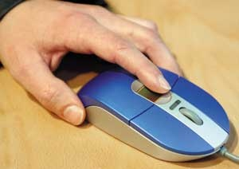

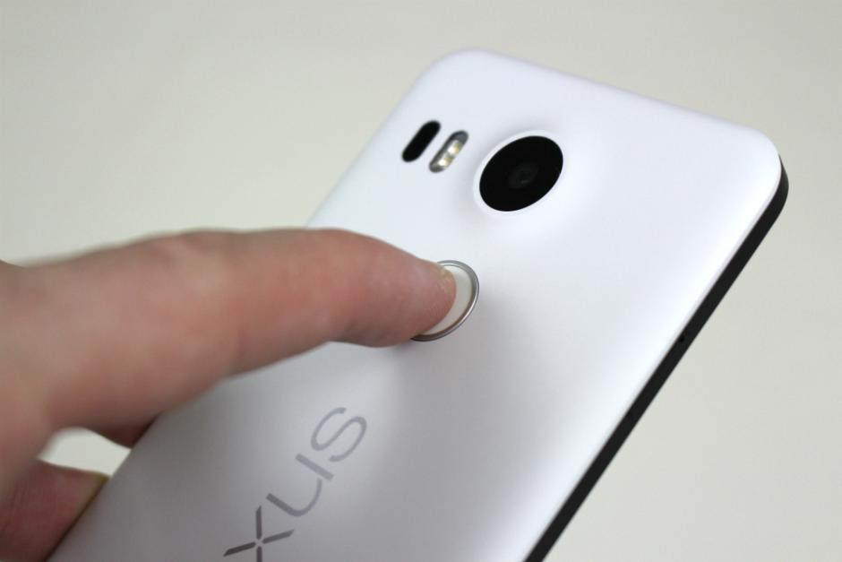
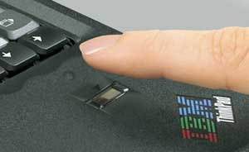
Аутентификация по отпечаткам пальцев
Touch ID
Мышь со сканером
Папиллярные узоры уникальны
Ноутбук со сканером Телефон с датчиком

Slide 6
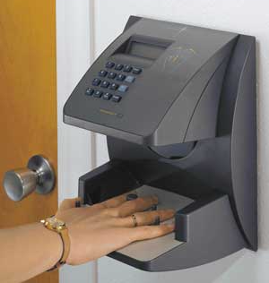
Аутентификация по геометрической форме руки
Камера и несколько подсвечивающих диодов

Slide 7
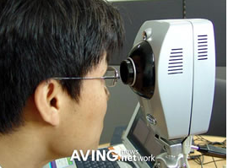
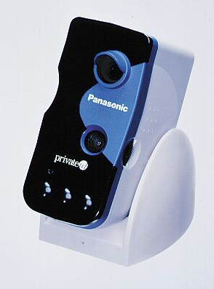
Система распознавания по радужной оболочке глаза
Может определить радужную оболочку у живого или мертвого человека

Slide 8
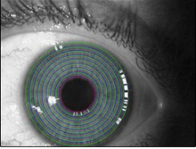
Портативный сканер сетчатки глаза
Может поместиться, например, в мобильном телефоне.

Slide 9
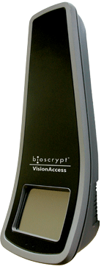
3D-сканер лица
Работает в инфракрасном диапазоне.

Slide 10
Другие статические биометрические характеристики
Термограмма лица (схема расположения кровеносных сосудов лица). Используется специально разработанная инфракрасная камера.
Фрагменты генетического кода (ДНК) - в настоящее время эти средства применяются редко по причине их сложности и высокой стоимости.

Slide 11
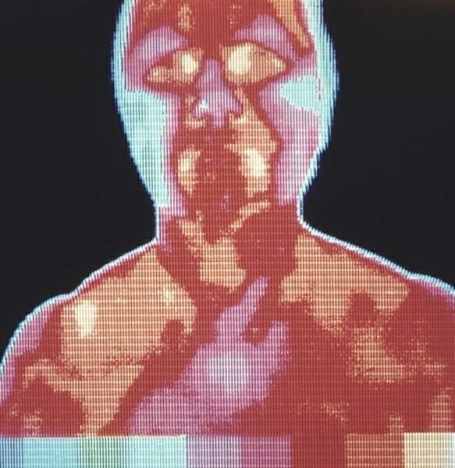
Термограмма лица, шеи и передней поверхности груди

Slide 12
Динамические биометрические характеристики
Голос.
Рукописная подпись.
Темп работы с клавиатурой (клавиатурный «почерк»).
Темп работы с мышью («роспись» мышью).
Зависят от физического и психического состояния человека (в определенных случаях может являться преимуществом).

Slide 13
Динамические биометрические характеристики
отсортированные по вероятности ошибочной аутентификации (ошибки 2-го рода, FAR)
ДНК;
радужная оболочка глаза, сетчатка глаза;
отпечаток пальца, термография лица, форма ладони;
форма лица, расположение вен на кисти руки и ладони;
подпись;
клавиатурный почерк;
голос.

Slide 14
Создание биометрического эталона
Требуется достаточное количество измерений (для исключения естественных расхождений в измерениях и получения достоверного эталона).
Возможно снятие нескольких подписей (например, отпечатков нескольких пальцев) для снижения риска ошибочного отказа.
Иногда может потребоваться обучение пользователя, если снимаемая характеристика подвержена большим вариациям.

Slide 15
Проверка биометрической подписи
В отличие от проверки паролей не требуется точное совпадение считанной биометрической подписи и эталона, сравниваются округленные значения.
Для хранения биометрического эталона не может применяться хеширование.

Slide 16
Оценка точности биометрической аутентификации
Две оценки: вероятность ошибочного отказа (ошибки 1-го рода, FRR) и вероятность ошибочного допуска (ошибки 2-го рода, FAR).
Легальный
пользователь
Нарушитель
Количество
измерений
Ошибочные отказы
(ошибки 1-го рода, FRR)
Ошибочные допуски
(ошибки 2-го рода, FAR)
Порог
совмещения
Расстояние от эталона

Slide 17
Настройка системы биометрической аутентификации
Необходимо достижения компромисса между уровнем безопасности и удобством использования.
Уменьшение порога допустимого отклонения от эталона снижает риск ошибочного допуска, но увеличивает риск ошибочного отказа.

Slide 18
Равная интенсивность ошибок
Т.к. FRR и FAR зависят от порога, для объективной оценки точности биометрической системы используется коэффициент ERR.
Судебная
идентификация
Кривая рабочих
характеристик
приемника (ROC-кривая)
FAR
Меняется значение порога
Строгая
аутентификация
FRR
FAR=FRR=EER
Чем меньше ERR, тем выше обеспечиваемый уровень
безопасности.

Slide 19
Достоинства и недостатки биометрической аутентификации
трудность фальсификации этих признаков;
высокая достоверность аутентификации из-за уникальности таких признаков;
неотделимость биометрических признаков от личности пользователя.
более высокая стоимость по сравнению с другими средствами аутентификации;
возможность отказа легальному пользователю;
возможность утечки персональных данных и нарушения тайны частной жизни.

Slide 20
Аутентификация при удаленном доступе
Недостатки:
Аутентифицирующая информация передается по открытым каналам связи.
Угроза перехвата и воспроизведения нарушителем аутентифицирующей информации (паролей в открытом или хешированном виде, биометрических данных) для «маскарада».
Угроза подмены ответа выделенного сервера аутентификации.

Slide 21
Прямая аутентификация
Существует одна точка обслуживания (сервер) или каждая точка обслуживания самостоятельно аутентифицирует своих пользователей (имеет свою базу учетных записей).
Администратор
Пользователь
Клиент
Сервер
Механизм
аутентификации
Механизм
управления
доступом
Ресурсы

Slide 22
Протокол CHAP
Challenge Handshake Authentication Protocol
Идеей протокола CHAP является передача клиентом пароля в хешированном виде с использованием полученного от сервера случайного числа.

Slide 23
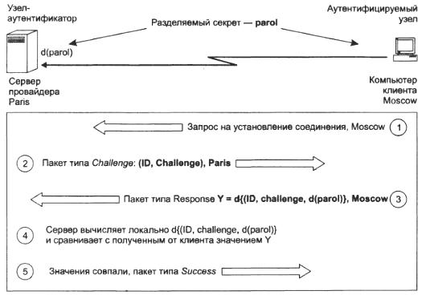
Аутентификация по протоколу СНАР

Slide 24
Аутентификация выполняется в следующей последовательности:
1. Пользователь-клиент активизирует программу (например, программу дозвона) удаленного доступа к серверу провайдера, вводя имя и назначенный ему пароль. Имя (на рисунке это "Moscow") передается по сети провайдеру в составе запроса на соединение, но пароль не передается в сеть ни в каком виде. То есть здесь мы имеем дело со строгой аутентификацией.

Slide 25
2. Сервер провайдера, получив запрос от клиента, генерирует псевдослучайное слово-вызов (пусть это будет слово «challenge») и передает его клиенту вместе со значением, идентифицирующем сообщение в рамках данного сеанса (ID), и собственным именем (здесь "Paris"). Это сообщение типа Challenge (вызов).
(Для защиты от перехвата ответа аутентификатор должен использовать разные значения слова-вызова при каждой процедуре аутентификации.)

Slide 26
3. Программа клиента, получив этот пакет, извлекает из него слово-вызов, добавляет к нему идентификатор и вычисленный локально дайджест Z = d(parol), а затем вычисляет с помощью все той же функции MD5 дайджест Y = d{(ID, challenge, J(parol)} от всех этих трех значений. Результат клиент посылает серверу провайдера в пакете Response (ответ).
4. Сервер провайдера сравнивает полученный по сети дайджест Y с тем значением, которое он получил, локально применив ту же хэш-функцию к набору аналогичных компонентов, хранящихся в его памяти.

Slide 27
5. Если результаты совпадают, то аутентификация считается успешной и аутентификатор посылает партнеру пакет Success.
Аналогичный алгоритм аутентификации применяется в семействе ОС Windows.
Там многоразовые пароли пользователей также хранятся в базе данных сервера в виде дайджестов, а по сети в открытом виде передается только слово-вызов.

Slide 28
Протокол S/Key
Идея протокола S/Key основывается на модели одноразовых паролей, получаемых последовательным применением необратимой (односторонней) функции (например, функции хеширования).
Протокол S/Key состоит из двух частей:
генерации списка одноразовых паролей (парольной инициализации)
собственно аутентификации.

Slide 29
Процедура парольной инициализации
Сервер аутентификации AS вычисляет предварительный одноразовый пароль по формуле Y_{M+1}=H^{(M+1)}(N,P)=H(H(…(H(N,P))…))
(M+1) раз выполняется хеширование и сохраняется N (случайное число),
M (количество неиспользованных одноразовых паролей),
Y_{M+1} вместе с ID и P (именем и секретным паролем пользователя) в регистрационной базе данных.
N используется для исключения передачи по сети секретного пароля пользователя P для генерации нового списка одноразовых паролей.

Slide 30
Непрямая аутентификация
Решение проблемы масштабируемости КС.
Механизм аутентификации реализован на отдельном сервере, а все другие серверы связываются с сервером аутентификации.
Пользователь
Сервер
Сервер
Клиент
Механизм
управления
доступом
Механизм
аутентификации
Ресурсы
Администратор

Slide 31
Непрямая аутентификация
Используются более сложные протоколы (RADIUS, Kerberos), выполнение которых начинается после попытки входа на какой-либо сервер пользователя с удаленной клиентской РС.
Дополнительная угроза – подделка ответов сервера аутентификации или сервера обслуживания.
Для повышения отказоустойчивости поддерживается автоматическая репликация базы учетных записей для распределения нагрузки между несколькими серверами аутентификации (могут появляться проблемы при объединении КС разных организаций).

Slide 32
Протокол RADIUS
Remote Authentication Dial In User Service.
Сервер доступа (NAS, Network Access Server) выступает в качестве агента RADIUS. Агент отвечает за передачу сведений о пользователе заданным серверам RADIUS и дальнейшие действия в зависимости от возвращенной сервером информации.
Серверы RADIUS отвечают за прием запросов агента, идентификацию и аутентификацию пользователей и возврат агенту всех конфигурационных параметров, требуемых для предоставления пользователю соответствующих услуг.

Slide 33
Протокол RADIUS
Аутентификация транзакций между агентом и сервером RADIUS осуществляется с использованием разделяемого ключа K_{R} (ключа RADIUS), который никогда не передается через сеть.
В дополнение к этому пользовательские пароли между агентами и серверами RADIUS передаются в зашифрованном виде во избежание перехвата паролей при их передаче через незащищенные сети.

Slide 34
Протокол RADIUS
Недостаток – при любом обращении пользователя к серверу удаленного доступа (агенту RADIUS) требуется проведение аутентификации пользователя с помощью сервера RADIUS, что увеличивает сетевой трафик и усложняет масштабирование компьютерной сети.

Slide 35
Управление сетевыми ресурсами внутри одной организации (протокол Kerberos)
Запрос на вход
Центр
распределения
ключей (KDC)
Клиент
Запрос
на обслу-
живание +
мандат
Мандат
Отклик
БД мастер-ключей
Сервер
Мандат – зашифрованная
копия базового секрета (один ключ шифрования известен KDC и серверу, другой – KDC и клиенту)
Взаимная
аутентификация
по модели
«рукопожатия»

Slide 36
Получение мандата
Запрос на вход
Имя
БД учетных
записей
Сервер
аутентификации
Клиент
Начальный мандат
Пароль
Сервер
выдачи
мандатов
БД
мастер-ключей
Запрос мандата +
начальный мандат
Мандат для сервера обслуживания
Пользователь вводит свой пароль только для расшифровки начального билета, после чего он уже не должен находиться на его рабочей станции. Для защиты от повтора в мандатах используются метки времени, имена пользователей (серверов) и сетевые адреса компьютеров.

Slide 37
Виртуальные частные сети
Типовые угрозы безопасности открытых сетей передачи данных (типа Интернета):
Анализ сетевого трафика.
Подмена субъекта или объекта соединения.
Внедрение ложного объекта (угроза «человек посередине»).
Отказ в обслуживании.

Slide 38
Виртуальные частные сети (Virtual Private Network, VPN)
Технология предназначена для защиты от перечисленных выше угроз и включает в себя следующие этапы:
Согласование параметров защищенной связи (криптографических алгоритмов и ключей).
Шифрование исходного IP-пакета.
Инкапсуляция его в блок данных нового IP-пакета.
Добавление заголовка к новому IP-пакету.

Slide 39
Способы построения VPN
Програм-мные.
Програм-мно-аппарат-ные.
На канальном уровне модели OSI (протоколы L2TP, PPTP, L2F) – обеспечивается независимость от протоколов сетевого уровня, но сложность конфигурирования при соединении двух ЛВС.
На сетевом уровне (IPSec, SKIP) – хорошая масштабируемость.
На сеансовом уровне (SSL, TLS, SOCKS) – независимое управление передачей данных в обоих направлениях, возможность сочетания с VPN других типов.

Slide 40
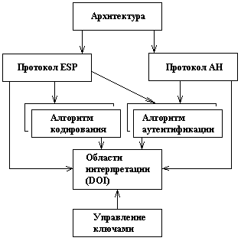
Протокол IPSec

Slide 41
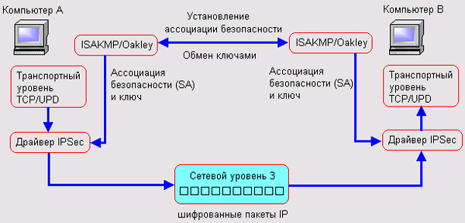
Протокол IPSec

Slide 42
Протокол IPSec
Протокол аутентифицирующего заголовка (AH) предназначен для защиты от атак, связанных с несанкционированным изменением содержимого пакета, в том числе от подмены адреса отправителя сетевого уровня.
Протокол инкапсуляции зашифрованных данных (ESP) предназначен для обеспечения конфиденциальности данных. Необязательная опция аутентификации в этом протоколе может обеспечить контроль целостности зашифрованных данных.

Slide 43
Режимы протокола IPSec
Транспортный режим используется для шифрования поля данных IP пакета, содержащего протоколы транспортного уровня (TCP, UDP, ICMP), которое, в свою очередь, содержит информацию прикладных служб.
Туннельный режим предполагает шифрование всего пакета, включая заголовок сетевого уровня. Туннельный режим применяется в случае необходимости скрытия информационного обмена организации с внешним миром.
При этом, адресные поля заголовка сетевого уровня пакета, использующего туннельный режим, заполняются межсетевым экраном организации и не содержат информации о конкретном отправителе пакета.

Slide 44
Пример VPN на основе программно-аппаратных средств
Рабочая станция A
Сеть
Интернет
Криптомаршрутизатор 1
Рабочая станция B
Рабочая станция X
Криптомаршрутизатор 2
Рабочая станция Y

Slide 45
Модель (возможности) нарушителя
знает топологию всей сети;
знает IP-адреса хостов защищаемых подсетей (ЛВС организации);
имеет образцы программного и аппаратного обеспечения установленных в подсетях рабочих станций и серверов;
владеет сведениями о внедренных в стандартное программное обеспечение рабочих станций и серверов закладках, случайно или намеренно оставленной отладочной информации, ключах шифрования и т.п.;
не знает сеансовых и базовых ключей шифрования, используемых специализированными криптомаршрутизаторами;
не имеет возможности осуществить локальный несанкционированный доступ к информации.

Slide 46
Характеристики криптомаршрутизатора
физическое разделение внешних (с сетью Интернет) и внутренних (с хостами обслуживаемой подсети) интерфейсов (например, с помощью двух разных сетевых карт);
возможность шифрования всех исходящих (в другие ЛВС организации) и расшифрования всех входящих (из этих ЛВС) пакетов данных.

Slide 47
Алгоритм работы криптомаршрутизатора CR₁
По таблице маршрутов ищется адрес криптомаршрутизатора, который обслуживает подсеть, содержащую получателя пакета (AD(CR₂)).
Определяется интерфейс, через который доступна подсеть, содержащая CR₂.
Шифруется весь пакет от A (вместе с его заголовком) на сеансовом ключе связи CR₁ и CR₂, извлеченном из таблицы маршрутов.
К полученным данным добавляется заголовок, содержащий AD(CR₁) в качестве адреса отправителя и AD(CR₂) в качестве адреса получателя нового пакета.
Сформированный пакет отправляется через сеть Интернет.

Slide 48
Алгоритм работы криптомаршрутизатора CR₂
Из таблицы маршрутов извлекается сеансовый ключ связи CR₁ и CR_{2.}
Выполняется расшифрование данных полученного пакета.
Если после расшифрования структура «вложенного» пакета некорректна или адрес его получателя не соответствует обслуживаемой CR₂ подсети (не совпадает с AD(X)), то полученный пакет уничтожается;
Расшифрованный пакет, содержащий AD(A) в поле отправителя и AD(X) в поле получателя, передается X через внутренний интерфейс ЛВС.

Slide 49
Объединение нескольких ЛВС
При работе с большим количеством защищаемых подсетей необходимо выделение специального криптомаршрутизатора с функциями центра распределения ключей шифрования для связи между парами криптомаршрутизаторов, которые в этом случае могут работать в двух режимах (загрузки конфигурации и основном) и имеют на защищенном носителе один маршрут и один ключ шифрования для связи с центром распределения ключей.

Slide 50
Объединение нескольких ЛВС
После успешной установки соединения центра распределения ключей с одним из криптомаршрутизаторов ему высылается его таблица маршрутов, зашифрованная общим с центром ключом.
После получения и расшифрования таблицы маршрутов криптомаршрутизатор переходит в основной режим работы.

